Slide 1
Framework of Superconducting Quantum Processor’s simulation and optimization
Ziang Wang
Supervisor: Prof. Xin Wan
Zhejiang University
Notes:
致谢
老师同学们好，很高兴在这次年会上分享过去一年中我们的工作进展，我会讨论针对超导量子处理器模拟和优化的一些工作，并针对这一领域的现状和挑战做一些介绍。

Slide 2
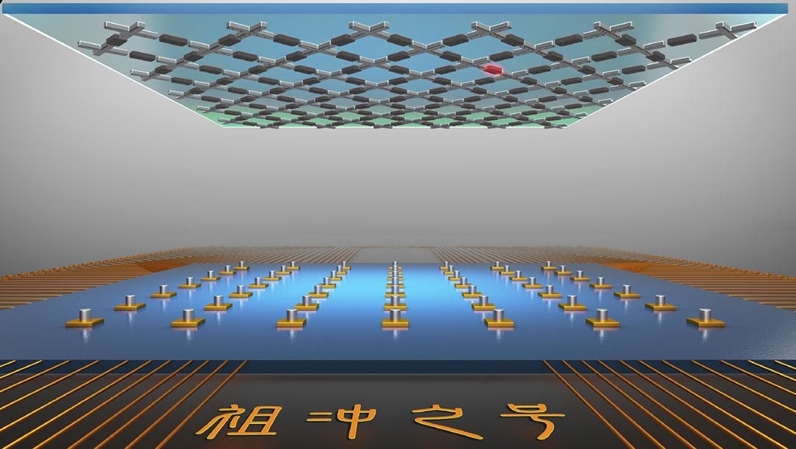
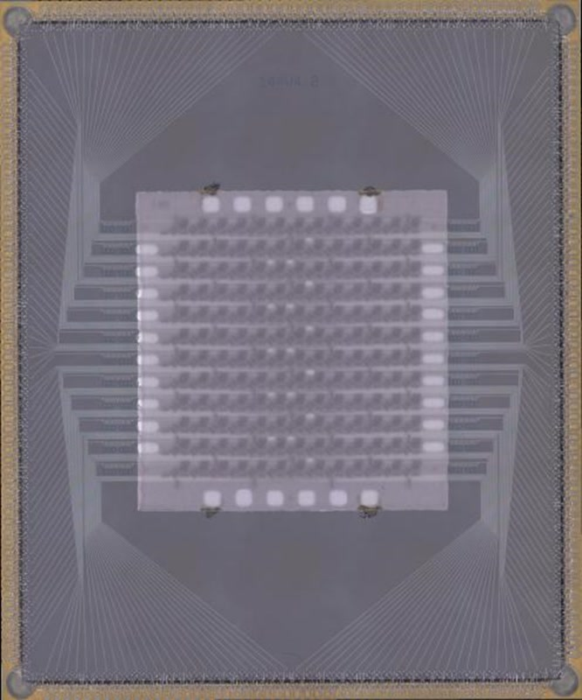
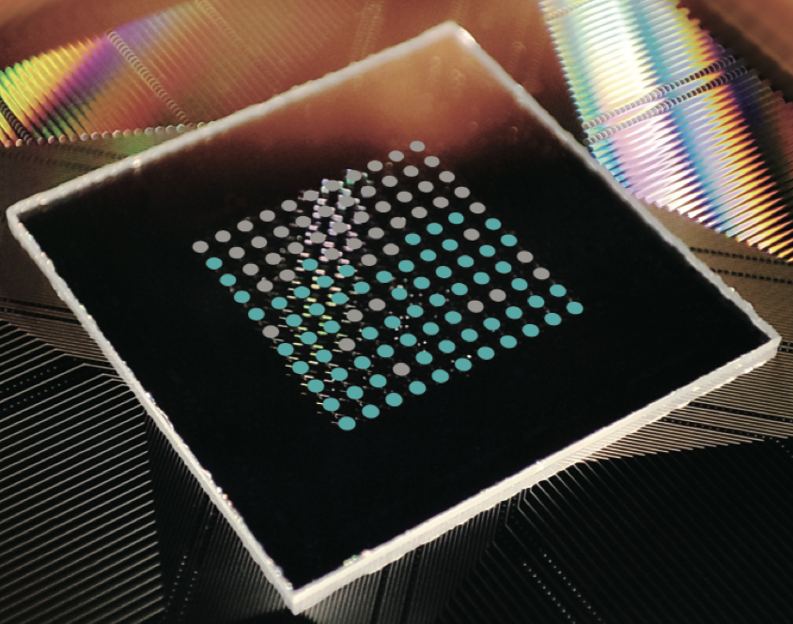
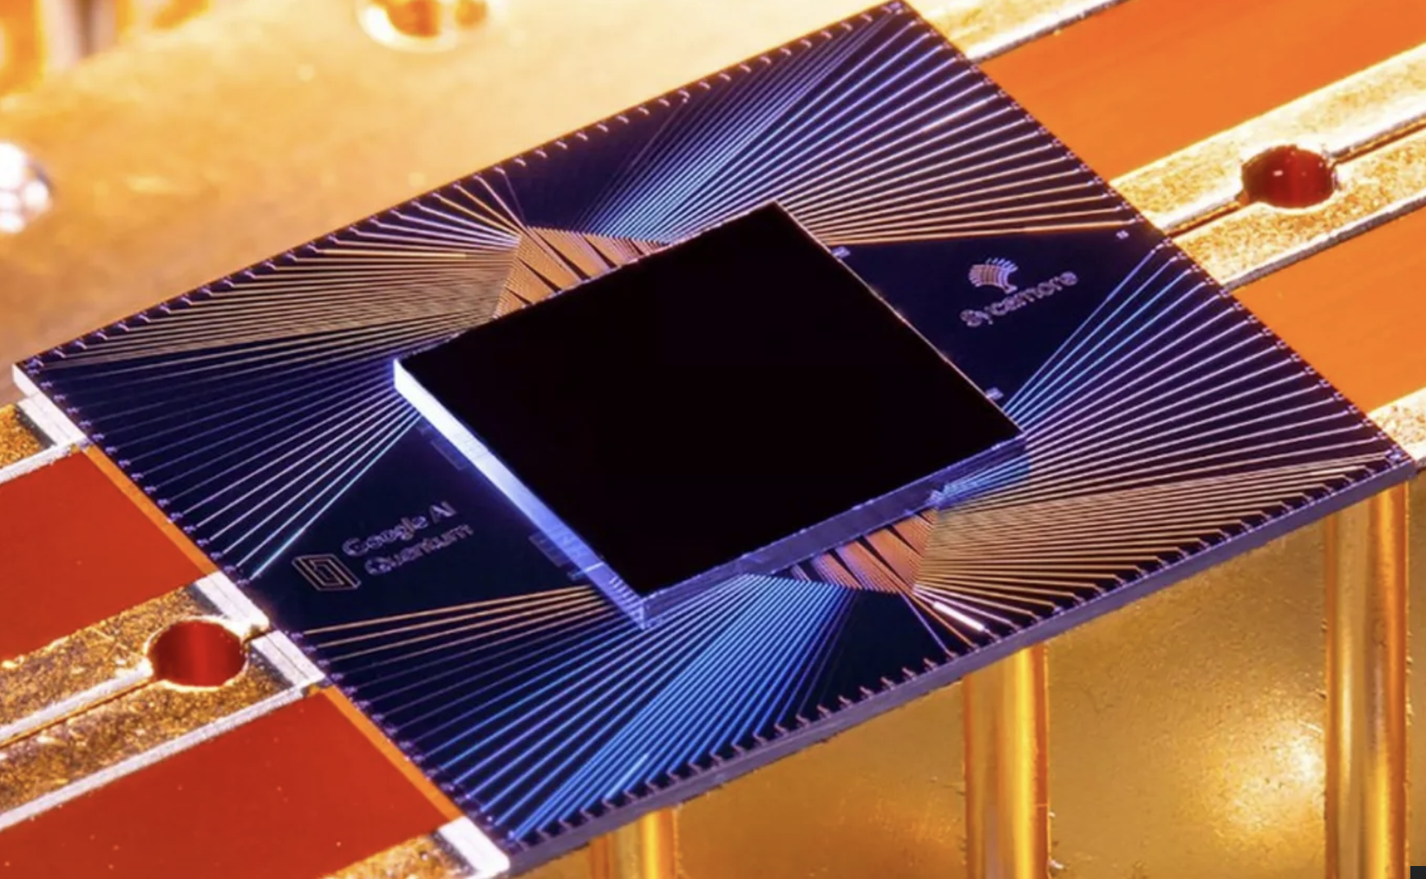
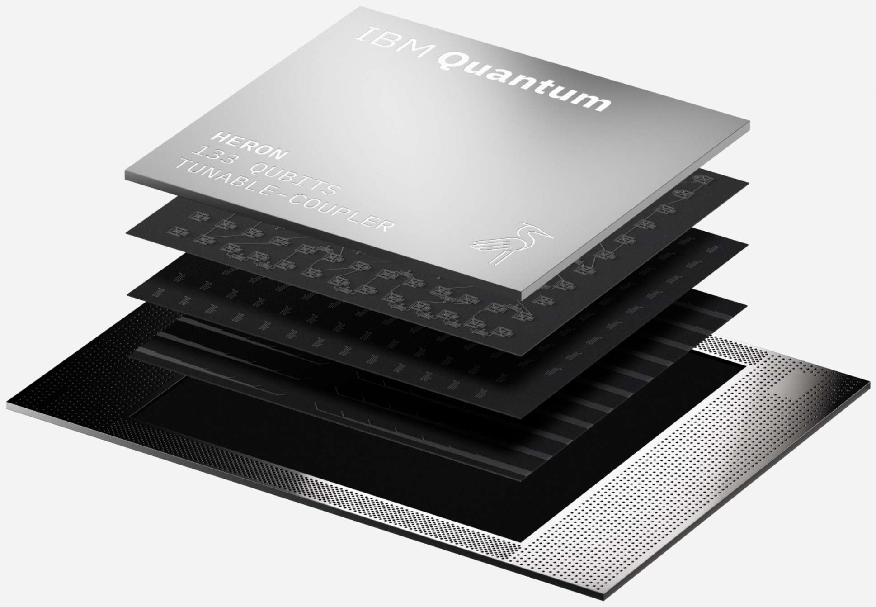
Useful, Beyond-classical Computation
USTC, Science Bulletin 7 (3) (2022)
BAQIS (2024)
ZJU, CPL. 40 060301 (2023)
………….
Google, Nature 574, 505 (2019)
IBM Heron (2024)
Mission:
Demonstrating quantum potential
Exploring design technologies
Notes:
作为2024年广受关注的大新闻，Google宣布他们在新的willow量子芯片上实现了两个重要突破，一是实现了distance=7的量子纠错码，并展示了低于threshold的性能；二是在量子计算的传统benchmark随机电路采样问题中展示了远超经典计算机的能力。这会是本次报告很好的切入点，我会针对性地介绍量子芯片物理底层的设计方法，还有我们做出的算法创新和工具变革。这些努力是为了解决量子计算遇到的困难，并完成现阶段的使命，即证明量子计算超越经典的能力，并探索可行的设计技术。

Slide 3
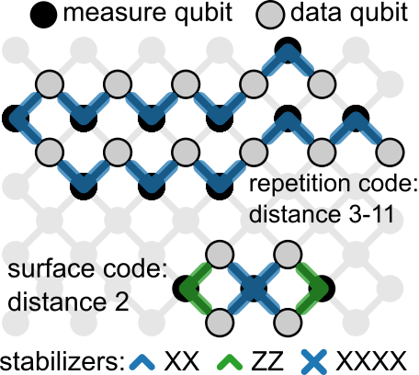
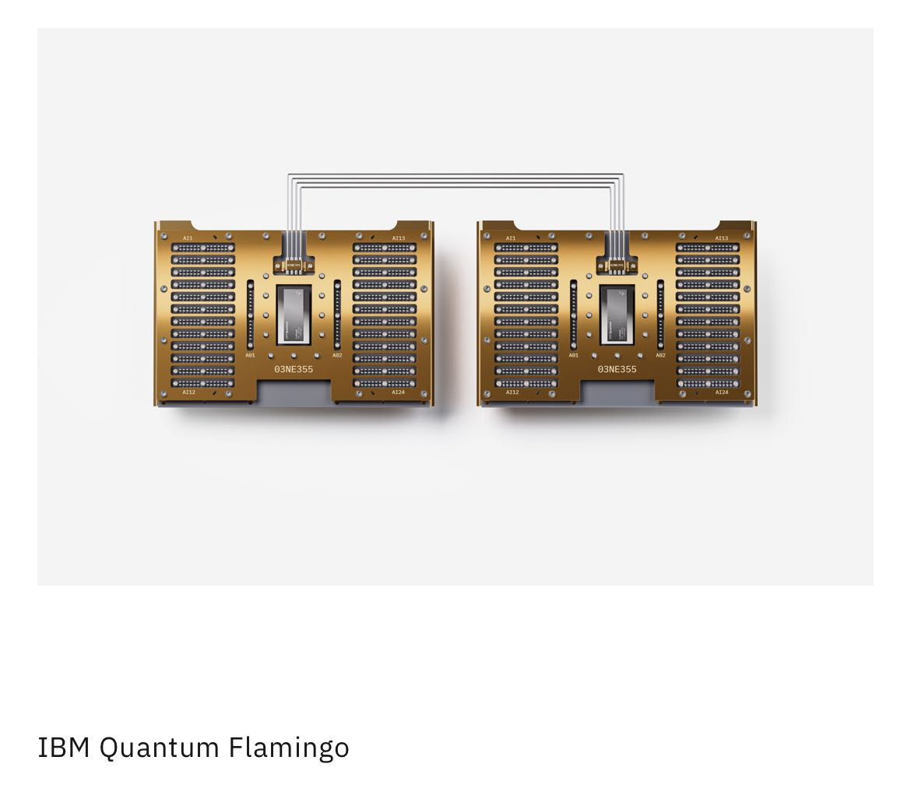
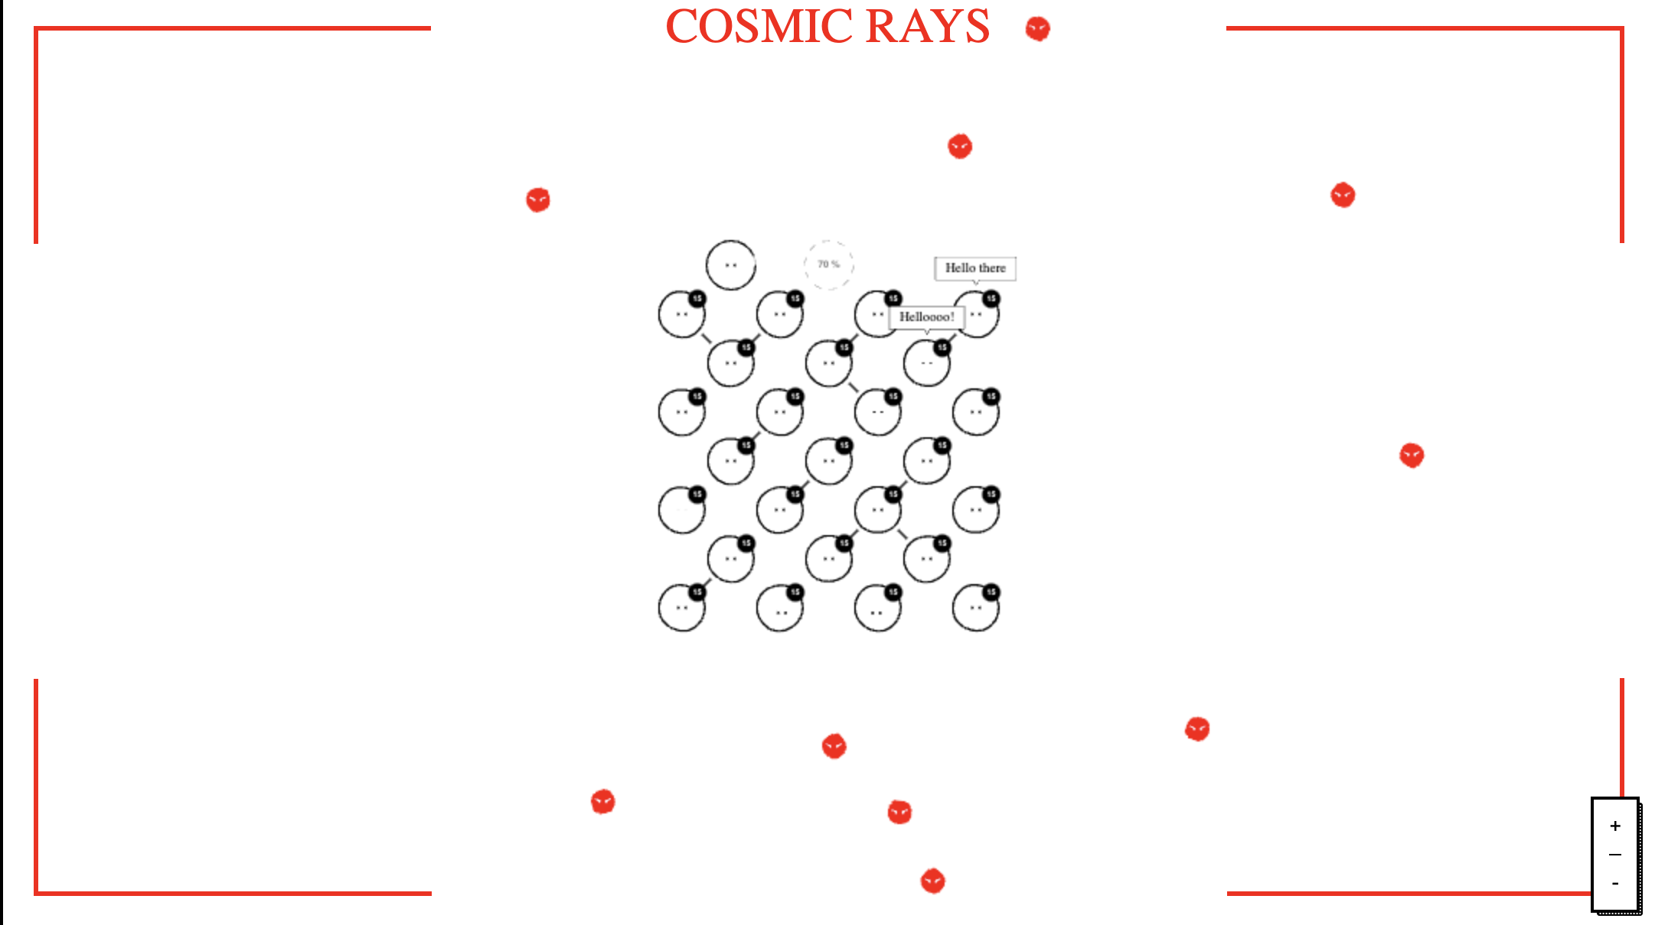
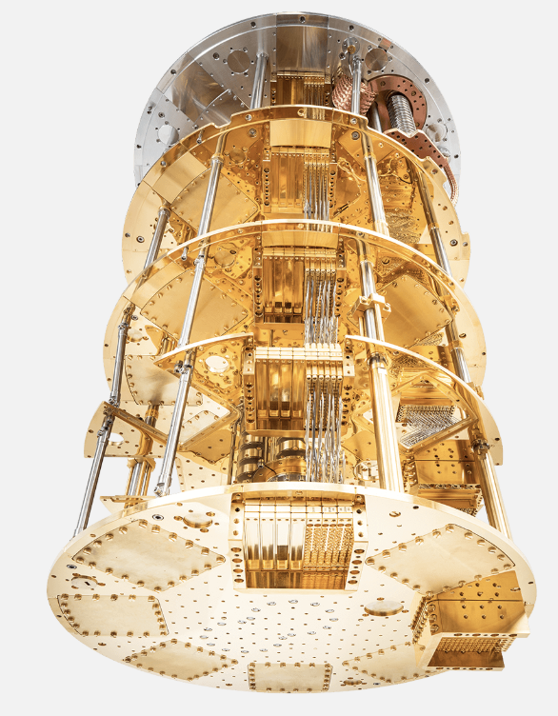
Oops…Quantum information is fragile
Shielded
Quantum Error Correction
Encoding physics qubits to logical qubit.
Design optimization
Optimal control
Hamiltonian engineering
Implement new technologies
Create
well-controlled environment
Protecting qubits from heat
Still hard to store and process quantum information
Cooling down to 10mk
Try the game about building quantum computers: https://quantumai.google/education/thequbitgame
Notes:
量子计算仍然有很多困难，最突出的一点就是量子信息本身非常脆弱，为了准确地操控量子信息，人们已经做出了太多努力。首先是创造良好控制的计算环境，这包括给芯片做尽可能好的屏蔽，并用稀释制冷机把温度推到10mk，这样让噪音尽可能小。另一方面，人们也在开发新的技术来抑制量子信息的错误，这之中极其重要的代表就是量子纠错码，此外还有本次报告的主题--新颖的设计优化方法，基于这些方法，我们可以实现最优控制和Hamiltonian engineering。然而，即使已经做了这么多努力，实现通用量子计算机仍旧是一个遥远的目标，众多物理因素会给量子信息处理过程造成错误，以至于随机袭来的宇宙射线都能让量子芯片一团糟。这里推荐一个Google开发的小游戏，大家可以通过这个游戏感受实现量子计算的艰难，以及解锁各项新技术的必要性。

Slide 4
Design Workflow
Design
Simulation
Optimization
Physical Verification
We explore new technologies for design optimization:
Design Optimization and Design Automation
(In progress)
Multiscale system with classical-quantum crossover. Need to develop unified framework to combine the simulation workflow.
The quantum processor works in quantum limit, so the specifications are extremely sensitive to the change of design. Accurate and efficient simulation and optimization of the fine structure are required.
Unified Differentiable simulation
arXiv: 2406.18155
Design Optimization for QEC
arXiv: 2312.04186
Notes:
回到主题，一个量子芯片设计的workflow包括四部分，而我们在优化设计的过程中意识到两件事情，第一是超导量子芯片是一个工作在经典与量子结合处的系统，实现经典电磁仿真和量子演化两类模拟器的统一是重要的；第二是量子芯片工作在量子极限，这时芯片几何上微小的改动都会影响芯片参数，于是准确高效的模拟优化工具是非常重要的。在这一领域我们的工作可以总结为三个方面，第一是设计优化和设计自动化，第二是统一的可微分模拟器，第三是为了提升QEC性能做的设计优化。如果大家尝试了the qubit game小游戏，会发现这三个工作都有对应的技能点。

Slide 5
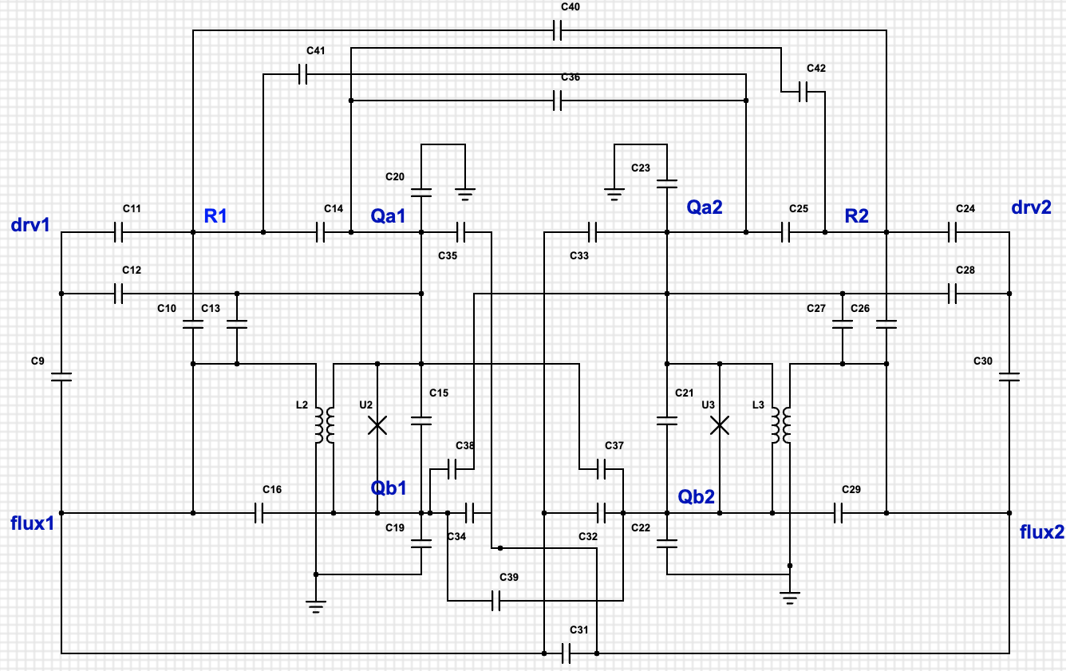
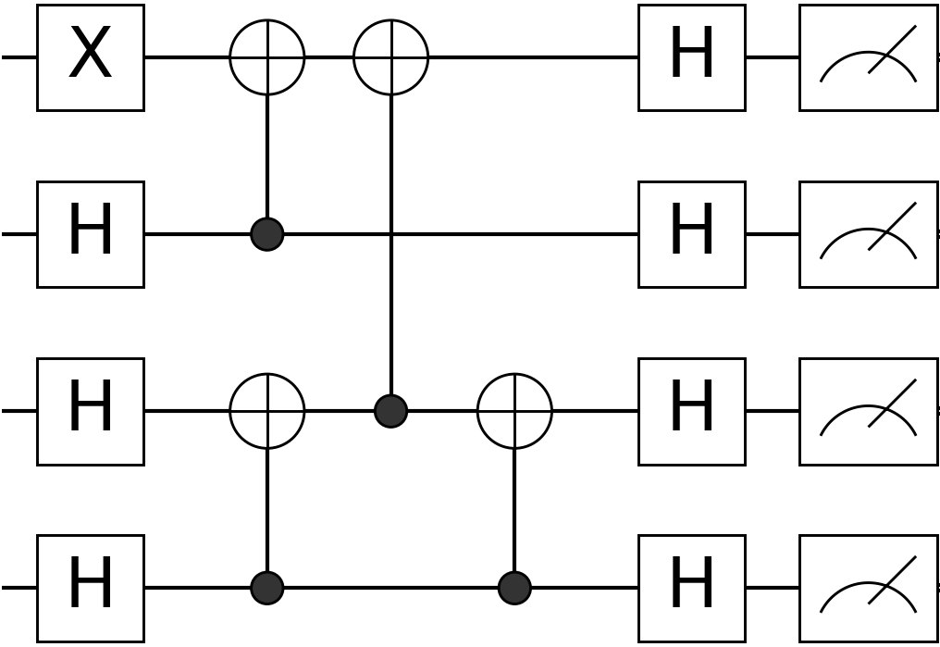
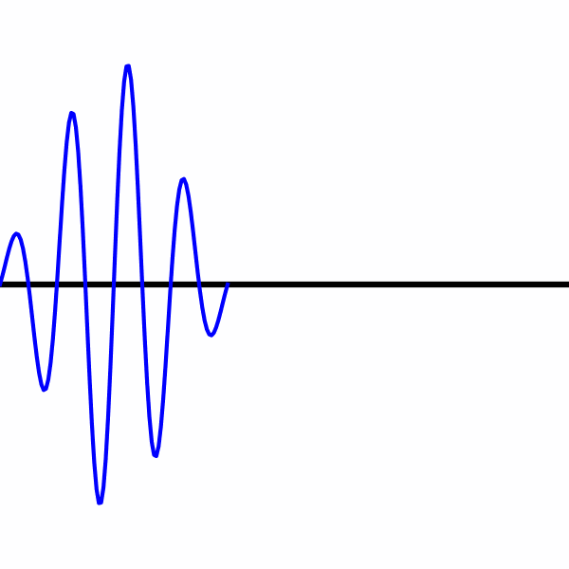
Framework of Differentiable Programming
Differentiable programming: a programming paradigm enabling end-to-end derivatives computation
$${\hat{H}}_{\text{chip}}\left(\overset{⃑}{h}\right)=\sum_{i}{{\hat{H}}_{i}^{\left(1\right)}\left(\overset{⃑}{h}\right)}+\sum_{i,j}{{\hat{H}}_{ij}^{\left(2\right)}\left(\overset{⃑}{h}\right)}$$
Circuit diagram
$$c_{1},c_{2},c_{3},⋯$$
Qubit Hamiltonian
$$h_{1},h_{2},h_{3},⋯$$
Qubit modeling
EM field simulation
Time evolution
Performance goal
$$ℒ\left(Uψ_{0}\right)$$
Chip layout geometry
$$x_{1},x_{2},x_{3},⋯$$
Control pulse
$$g_{1},g_{2},g_{3},⋯$$
$${\hat{H}}_{\text{control}}\left(\overset{⃑}{h},\overset{⃑}{g},t\right)=\sum_{k}{F_{k}\left(\overset{⃑}{g},t\right){\hat{D}}_{k}\left(\overset{⃑}{h}\right)}$$
$$F_{k}\left(\overset{⃑}{g},t\right)$$
Efficient, Accurate, Automatic, Differentiable
Notes:
这里先给出我们现有的模拟框架，接下来将分段进行解释，由于超导薄膜复杂的几何结构引入了大量的可调参数，引入微分编程就十分必要了。基于微分编程我们实现了端到端的梯度计算，设定好优化目标后，就可以便捷地计算出目标函数关于所有参数的导数。这样将芯片模拟的三大步骤统一在一套框架下，让芯片设计的workflow高效和准确。

Slide 6
Outline
Overview
Chip layout differentiable simulation
Qubit differentiable modeling
Quantum control differentiable simulation
Summary
Notes:
这里先给出本次报告的目录，我会分三点说明微分编程框架的重要步骤，这微分编程是机器学习领域发展出来的重要算法，而我们实现的器件模拟框架完整地支持这一算法，我们还更进一步研究了一套减少内存开销的反向传播的实现方法。

Slide 7
Chip layout differentiable simulation
$${\hat{H}}_{\text{chip}}\left(\overset{⃑}{h}\right)=\sum_{i}{{\hat{H}}_{i}^{\left(1\right)}\left(\overset{⃑}{h}\right)}+\sum_{i,j}{{\hat{H}}_{ij}^{\left(2\right)}\left(\overset{⃑}{h}\right)}$$
Circuit diagram
$$c_{1},c_{2},c_{3},⋯$$
Qubit Hamiltonian
$$h_{1},h_{2},h_{3},⋯$$
Qubit modeling
EM field simulation
Time evolution
Performance goal
$$ℒ\left(Uψ_{0}\right)$$
Chip layout geometry
$$x_{1},x_{2},x_{3},⋯$$
Control pulse
$$g_{1},g_{2},g_{3},⋯$$
$${\hat{H}}_{\text{control}}\left(\overset{⃑}{h},\overset{⃑}{g},t\right)=\sum_{k}{F_{k}\left(\overset{⃑}{g},t\right){\hat{D}}_{k}\left(\overset{⃑}{h}\right)}$$
$$F_{k}\left(\overset{⃑}{g},t\right)$$
Notes:
版图的设计模拟将从超导薄膜的几何参数出发，通过电磁场模拟得到电容，电感和Josephson结组成的circuit模型，这一步我们用格林函数实现了一些算法创新。

Slide 8
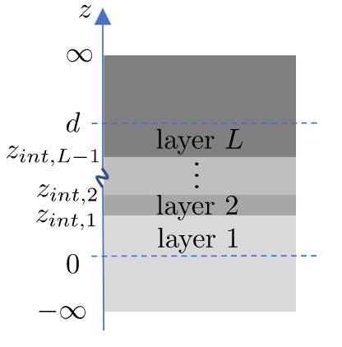
Chip Layout Simulation
Layered structure charge distribution
Surface integral equation
discretization
$V^{(1)}$=1
$V^{(2)}$=0
$$Q^{(2)}=\sum{q^{(2)}}$$
$$Q^{(1)}=\sum{q^{(1)}}$$
$$r=\left(ρ,z\right),r′=\left(0,z′\right)$$
The Green’s function for layered structure satisfies
$$∇^{2}g\left(ρ,z;z′\right)=−\frac{1}{ε_{0}ε\left(z\right)}\frac{δ\left(ρ\right)}{2πρ}δ\left(z−z′\right)$$
Notes:
详细地讲，电磁场模拟的常规求解方法是有限元，但是由于超导芯片具有分层结构，利用表面积分方程法来求解更加高效，并且这一方法同时在正向计算和反向传播上具有优势。以求解静电场计算电容的问题为例，我们给定任意电势后希望得到电荷分布。我们按照积分方程的观点去看静电场问题，就需要先在柱坐标下解析求解一个格林函数g，它代表电荷的库仑势。之后对积分方程做离散化处理后，电荷分布就可以用线性方程组的数值方法求出。

Slide 9
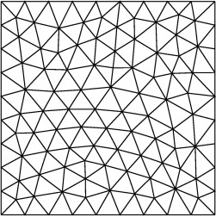
Equation of Derivatives
Recall the electrostatic integral equation, the matrix form depends on geometric parameters $x$
$∂_{x}$v
$$i$$
$$j$$
Take gradient
Consider differentiable simulation of $c_{j}$
$\frac{∂c_{j} }{∂x_{k}}→\sum_{l∈{\text{S}}_{j}}{\frac{∂Q_{l}}{∂x_{k}}}$
Find the matrix form
The gradient of area
The Jacobian of the expanding vector v
Apply Reynolds transport theorem:
Mesh basis function
$α_{i}$ is the area of triangle $i$.
Notes:
现在来分析梯度的求解，为了计算电容对几何参数的导数，我们需要求解电荷分布对几何参数的导数，而这也能转化为一个线性方程组的求解问题。我们来看这个式子，这里的Q在正向计算中已经求出，我们只需要处理几何参数变化后，各个三角形面积的梯度和边界处expanding vector的Jacobian。

Slide 10
Qubit modeling
$${\hat{H}}_{\text{chip}}\left(\overset{⃑}{h}\right)=\sum_{i}{{\hat{H}}_{i}^{\left(1\right)}\left(\overset{⃑}{h}\right)}+\sum_{i,j}{{\hat{H}}_{ij}^{\left(2\right)}\left(\overset{⃑}{h}\right)}$$
Circuit diagram
$$c_{1},c_{2},c_{3},⋯$$
Qubit Hamiltonian
$$h_{1},h_{2},h_{3},⋯$$
Qubit modeling
EM field simulation
Time evolution
Performance goal
$$ℒ\left(Uψ_{0}\right)$$
Chip layout geometry
$$x_{1},x_{2},x_{3},⋯$$
Control pulse
$$g_{1},g_{2},g_{3},⋯$$
$${\hat{H}}_{\text{control}}\left(\overset{⃑}{h},\overset{⃑}{g},t\right)=\sum_{k}{F_{k}\left(\overset{⃑}{g},t\right){\hat{D}}_{k}\left(\overset{⃑}{h}\right)}$$
$$F_{k}\left(\overset{⃑}{g},t\right)$$
Notes:
而第二步对应了circuit量子化过程，从电容，电感和Josephson结参数出发，经过qubit modeling得到芯片的Hamiltonian。

Slide 11
Qubit Modeling
General Circuit Quantization
$$H=\frac{1}{2}{\left(\begin{matrix}Q \\ Φ\end{matrix}\right)}^{T}\left(\begin{matrix}𝓒^{−1} & 0_{n} \\ 0_{n} & M_{0}\end{matrix}\right)\left(\begin{matrix}Q \\ Φ\end{matrix}\right)−\sum_{i}{E_{J_{i}}\cos{Φ_{i}}}$$
Burkard, Koch, DiVincenzo, PRB, 69, 064503 (2004)
$$c_{1},c_{2},c_{3},⋯$$
$$𝓒$$
$$h_{1},h_{2},h_{3},⋯$$
linear functional
matrix inverse
Qubit modeling: extract Hamiltonian only with qubit modes.
This quantization procedure can be performed automatically, and compatible with automatic differentiation.
D. Ding, et al., Phys. Rev. B 103, 174501 (2021)
Notes:
我们的工作是qubit mode提取的过程自动化，并让这一过程兼容自动微分，从而嵌入可微分编程的框架中。

Slide 12
Quantum control differentiable simulation
$${\hat{H}}_{\text{chip}}\left(\overset{⃑}{h}\right)=\sum_{i}{{\hat{H}}_{i}^{\left(1\right)}\left(\overset{⃑}{h}\right)}+\sum_{i,j}{{\hat{H}}_{ij}^{\left(2\right)}\left(\overset{⃑}{h}\right)}$$
Circuit diagram
$$c_{1},c_{2},c_{3},⋯$$
Qubit Hamiltonian
$$h_{1},h_{2},h_{3},⋯$$
Quantum error correction performance
Qubit modeling
EM field simulation
Time evolution
Performance goal
$$ℒ\left(Uψ_{0}\right)$$
Chip layout geometry
$$x_{1},x_{2},x_{3},⋯$$
Control pulse
$$g_{1},g_{2},g_{3},⋯$$
$${\hat{H}}_{\text{control}}\left(\overset{⃑}{h},\overset{⃑}{g},t\right)=\sum_{k}{F_{k}\left(\overset{⃑}{g},t\right){\hat{D}}_{k}\left(\overset{⃑}{h}\right)}$$
$$F_{k}\left(\overset{⃑}{g},t\right)$$
X. Ni, et al., arXiv:2312.04186
Notes:
在框架的第三步，我们基于芯片Hamiltonian的参数和芯片操控中用到的微波波形实现了统一的量子控制可微分模拟。通过计算时间演化，我们就能用量子动力学的方法预测经过操控后量子比特的状态。这样我们在设定目标函数后，就能同时得到关于器件参数和控制参数的导数。这里的目标函数可以是简单的量子门fidelity，也可以是为了优化QEC性能设定的复杂函数。
）

Slide 13
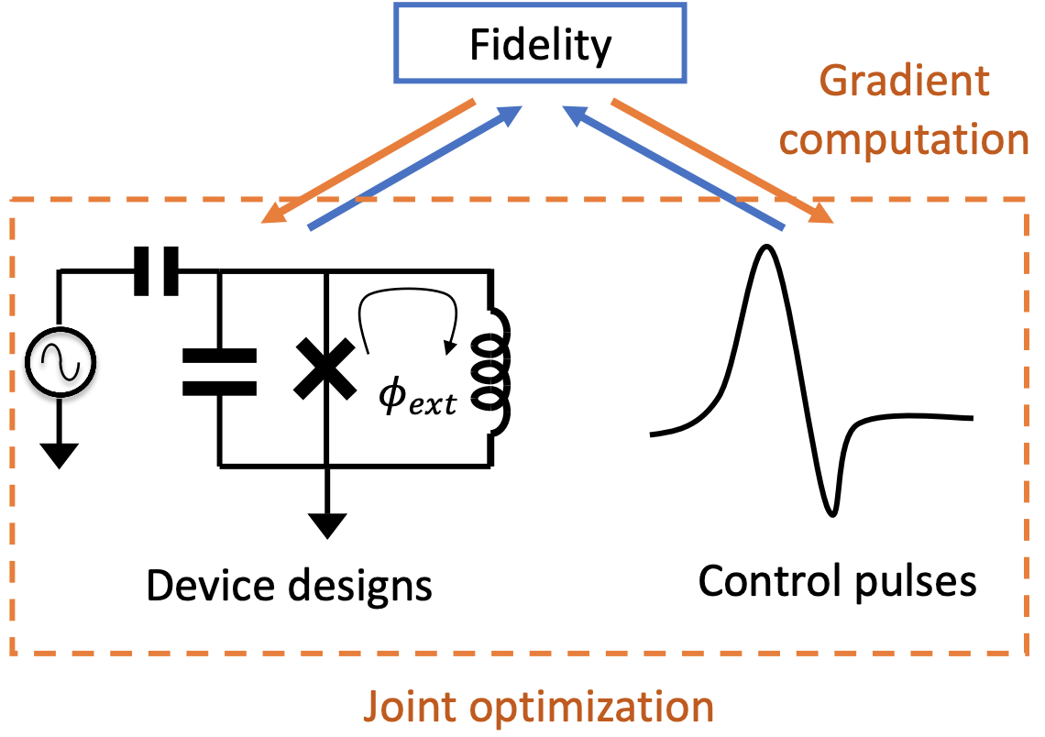
SuperGrad: a Differentiable Simulator for Quantum Control
Primary advantages of the unified framework
Enable the computation of gradients with respect to both device parameters and control parameters.
Defining a unified data structure to bridge the quantized Hamiltonian and the ODE solver which facilitates the adoption of advanced solvers.
The Hamiltonian of qubits and control pulses
Trotterization solver
Simulating time evolution utilizes Trotterization. We divide the time evolution operator into a sequence of operators over time intervals $δt$, ensuring that
Additionally, we apply the Suzuki-Trotter decomposition as a further approximation. For a Hamiltonian $H\left(θ\right)=∑H_{k}(θ)$, the first-order Suzuki-Trotter decomposition is simply
K-body terms
Z. Wang, et al., arXiv:2406.18155
Notes:
我们研究了同时在正向计算和反向传播上有效的时间演化算法，并用最新的机器学习工具开发了一套量子控制模拟器，它的主要优势是在设计和控制模拟之间建立了统一的框架。这样能同时对器件和控制参数计算梯度，而统一的数据结构也让实现更高效的求解器成为可能。这里我想为大家简单介绍它的工作原理。对受到control pulse驱动的超导量子芯片，它的Hamiltonian可以写成只包含单体项和两体项的形式，这提示我们引入Trotter分解来进行处理。首先将时间演化算符拆分成一组分别描述dt时间的算符，这组算符将作用在初态上。接着对每个dt时间上的算符，我们用Suzuki-Trotter将他们转换成一组单体及两体项相乘的形式。

Slide 14
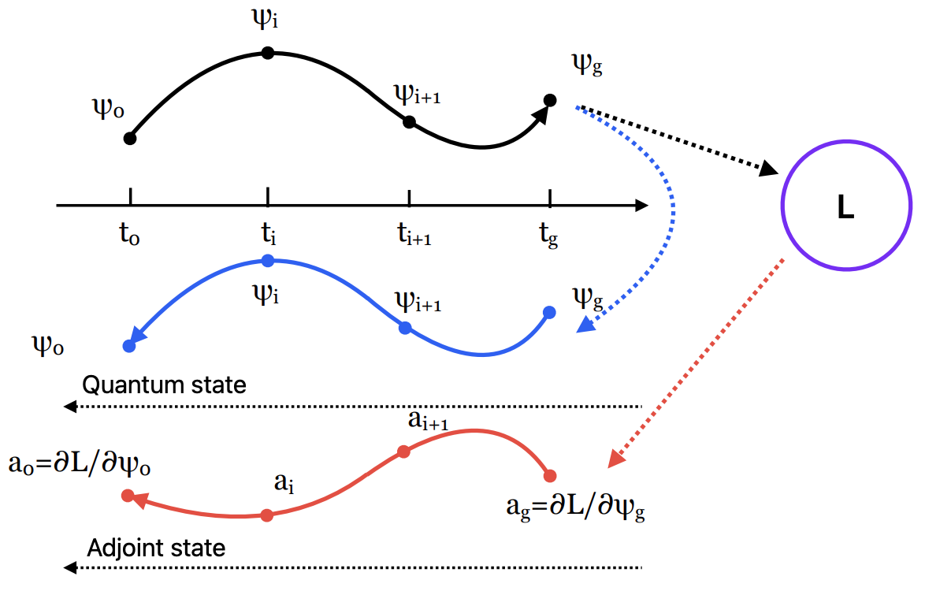
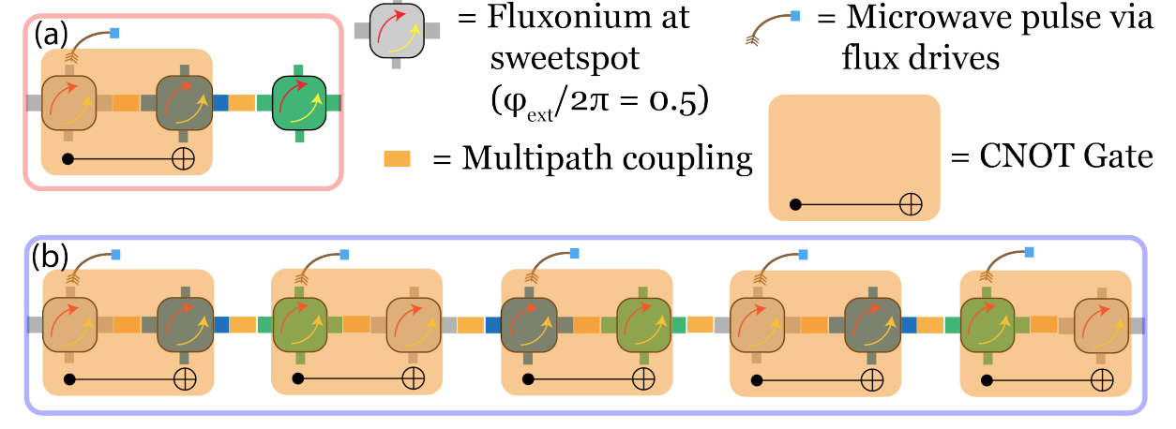
Advanced Trotterization solver equipped with continuous adjoint method
Fast tensor network contraction using the optimized path
Efficient gradient computation by continuous adjoint method
Using automatic vectorization,
Compute time evolution for:
State
Unitary
Density matrix
The black lines represent the forward time evolution.
To compute the gradient with the continuous adjoint method, we can evolve $ψ_{g}$ and $a_{g}$ backward in time, which means no need to store them during the forward pass.
Z. Wang, et al., arXiv:2406.18155
Notes:
接下来我们把这些多体项组合成张量网络的结构，并计算尽可能好的缩并路径，最后执行张量缩并，这样张量缩并的结果就是经过时间演化后的量子态。借助自动向量化的方法，这套数值工具可以自然地推广到unitary或者密度矩阵的计算上。接下来要讨论的是如何高效实现反向传播算法，我们考虑计算一个量子态时间演化，并用末态计算损失函数的过程，如图中黑线所示。如果用传统的反向传播算法，程序会记录每个时间步对应的量子态，而这会引入极大的内存开销。我们发展了continuous adjoint method方法，在梯度计算的过程中把蓝线对应的量子态和红线对应的adjoint state反向演化，从而成功在较大的量子系统中计算出准确的梯度。

Slide 15
Summary

Slide 16
Summary
Efficient Simulation Solvers
Chip: the surface integral equation solver
Quantum control: the Trotterization solver
Workflow Automation
From the chip layout geometry to the performance goal function.
End-to-end Differentiable
All differentiable: layout simulation, qubit modeling, control simulation
Notes:
总结来说，我们为超导量子芯片的设计优化，开发了两款高效的求解工具，包括芯片电磁场模拟的表面积分方程求解器和量子控制的Trotter求解器。而这些工具串联成了workflow自动化的编程框架，提供了从芯片几何参数到目标函数的计算方案，这之中layout模拟，qubit modeling和控制模拟三个重要步骤都能实现端到端的梯度计算。

Slide 17
Gradient Optimization
Optimize chip layout geometry parameters for target qubit parameters
$${\hat{H}}_{\text{chip}}\left(\overset{⃑}{h}\right)=\sum_{i}{{\hat{H}}_{i}^{\left(1\right)}\left(\overset{⃑}{h}\right)}+\sum_{i,j}{{\hat{H}}_{ij}^{\left(2\right)}\left(\overset{⃑}{h}\right)}$$
Circuit diagram
$$c_{1},c_{2},c_{3},⋯$$
Qubit Hamiltonian
$$h_{1},h_{2},h_{3},⋯$$
Qubit modeling
EM field simulation
Time evolution
Performance goal
$$ℒ\left(Uψ_{0}\right)$$
Chip layout geometry
$$x_{1},x_{2},x_{3},⋯$$
Control pulse
$$g_{1},g_{2},g_{3},⋯$$
$${\hat{H}}_{\text{control}}\left(\overset{⃑}{h},\overset{⃑}{g},t\right)=\sum_{k}{F_{k}\left(\overset{⃑}{g},t\right){\hat{D}}_{k}\left(\overset{⃑}{h}\right)}$$
$$F_{k}\left(\overset{⃑}{g},t\right)$$
Notes:
结合这两部分，我们可以高效解决一类设计问题—给定需要的Hamiltonian参数，优化器件的几何参数

Slide 18
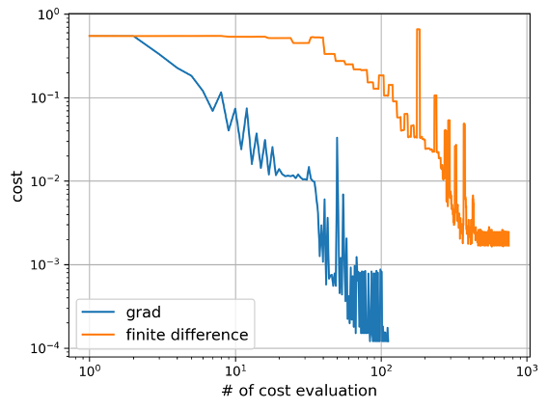
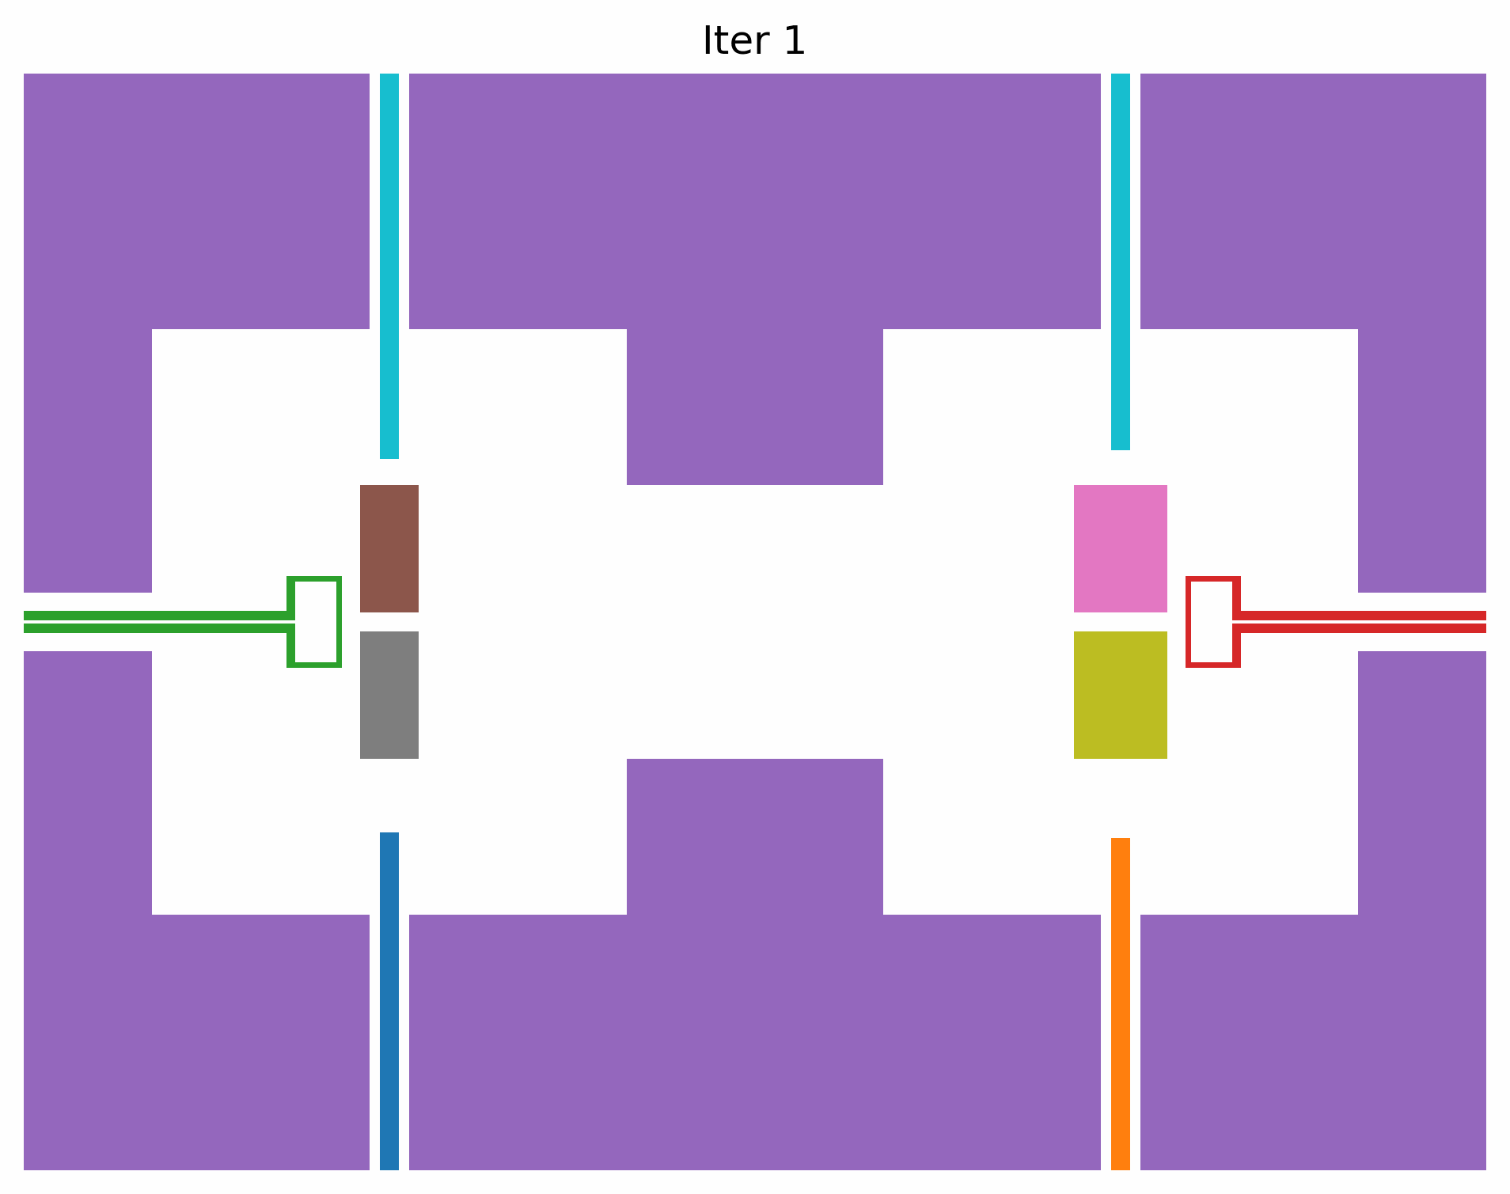
Differentiable Programming vs Finite Difference
Compute derivatives with respect to optimization parameters within one time backpropagation
Better accuracy in gradient evaluations: lower noise floor in cost function
Faster convergence
$$\sum_{j}{\frac{∂h_{i} }{∂c_{j}}\frac{∂c_{j} }{∂x_{k}} }$$
~1/10 iteration steps. ~1/10 loss.
Notes:
有限差分算出的梯度并不准确，需要对每一个可优化变量分别去算。对于具有大量几何参数的问题效率很低，多次正向模拟的代价不可接受。而通过反向传播算法，只需要一次计算就能求出所有可优化参数的梯度
用这套方法能更快地让cost function收敛到更低的值，迭代地修正超导芯片几何参数后，得到更符合要求的版图设计

Slide 19
Acknowledgement
万歆 （浙江大学）
赵汇海 （中关村实验室）
吴沣 （中关村实验室）
夏天 （华芯巨数）
倪孝彤 （粤港澳大湾区量子科学中心）
王磊 （中国科学院物理研究所）
Dawei Ding （清华大学)
陈建鑫 （清华大学）
Thanks so much to my supervisor and collaborators.

Slide 20
Thank you!

Slide 21
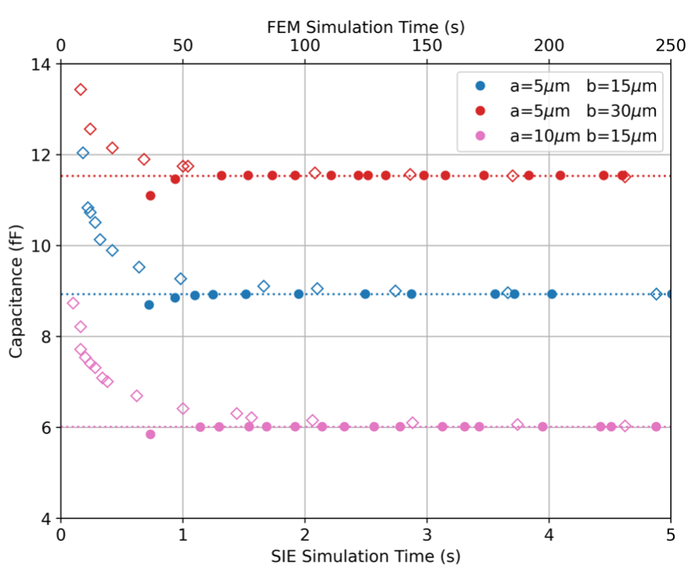
Chip Layout Simulation
Benchmarking: Speed
Coplanar capacitance
silicon substrate
L=800um, L₀=100um
Capacitance
2a
Surface integral equation (SIE) VS finite element method (FEM):
L
L₀
> 50x acceleration
2b
Analytical
SIE
FEM
Notes:
这里选用共面电容来做benchmark，它的电容值有解析解。就这个问题而言，有限元法和表面积分方程法都收敛到了解析解，但SIE明显更快

Slide 22
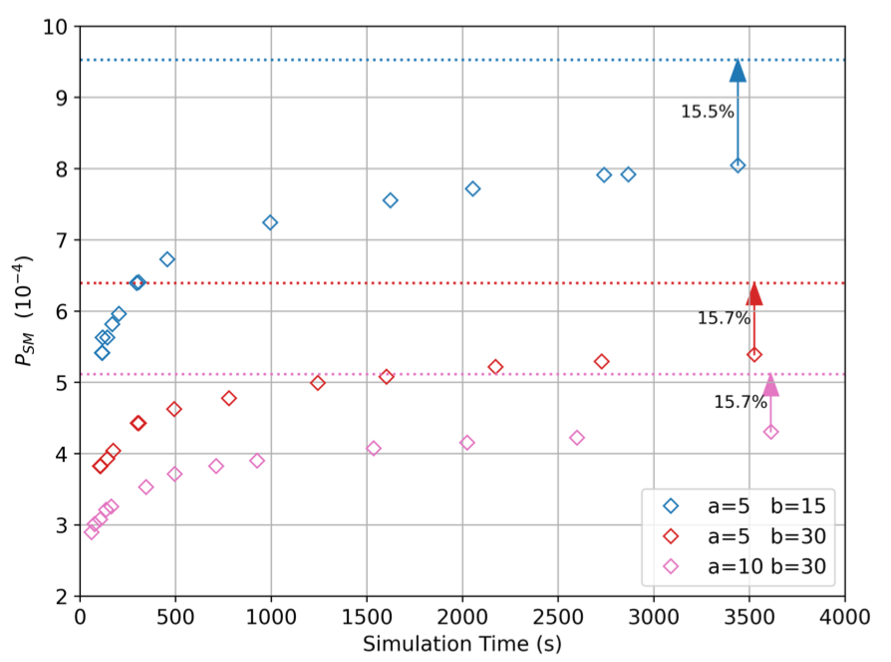
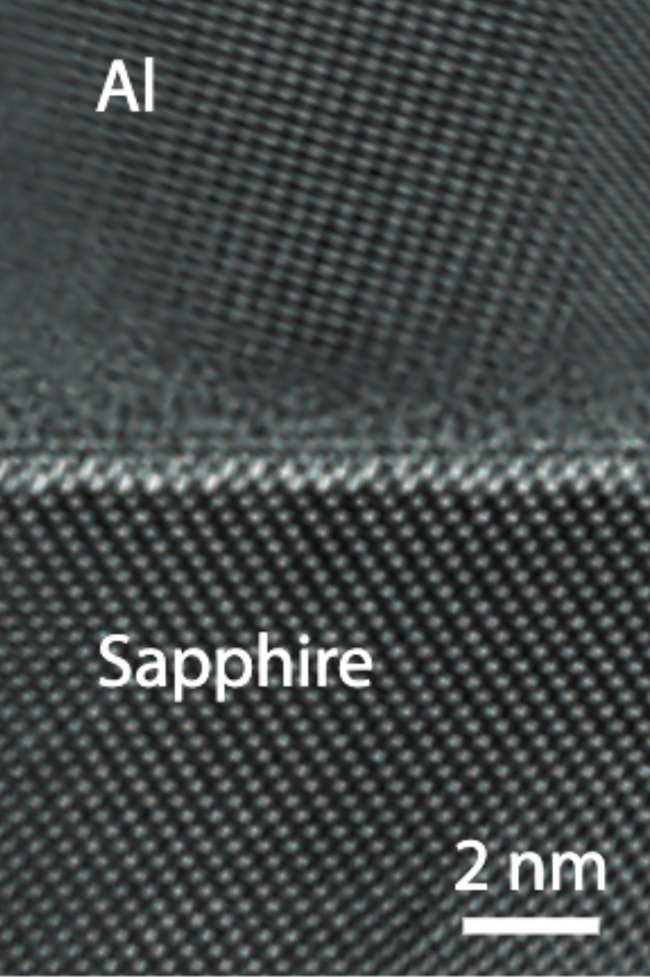
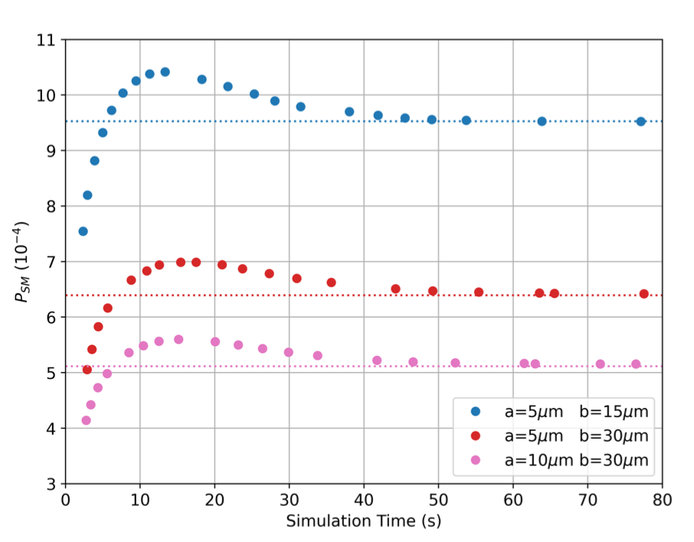
Chip Layout Simulation
Benchmarking: Accuracy
Electric energy stored in the interface.
FEM:
converges slowly (15% errors)
U(z=0)
SIE:
Converges, 50x acceleration
Energy density is singular near the edge
C. Wang, et al., APL, 107, 162601 (2015)
SIE is not only faster, but also more accurate than FEM.
Notes:
在同一个共面电容问题里，我们再来比较两种方法的准确性。由于电场能量集中在超导薄膜的边界上，与之相关的物理量–participation ratio就成为了对静电场问题求解精度高度敏感的物理量。
与解析解比较后，可以注意到SIE是一种高度准确的方法，并且适用于超导芯片的电磁场模拟。

Slide 23
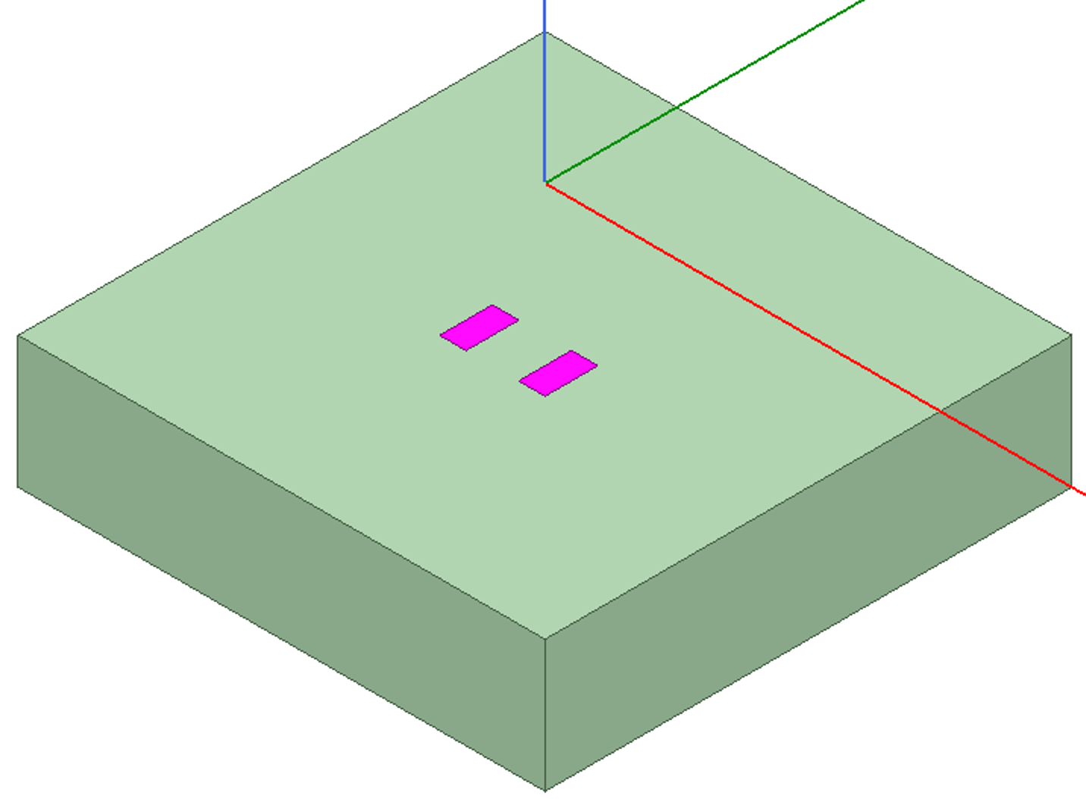
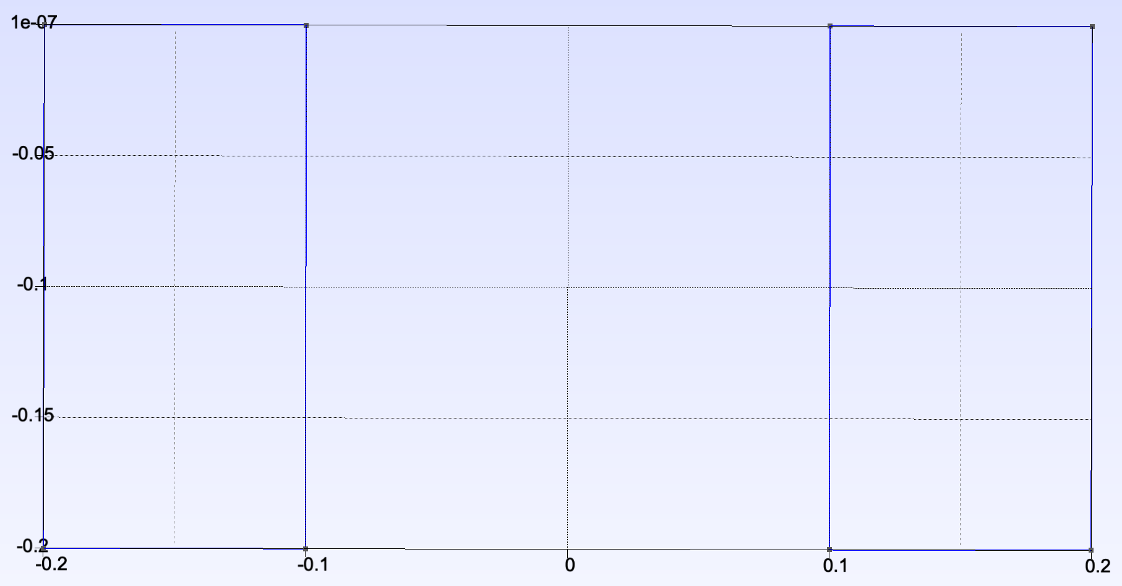
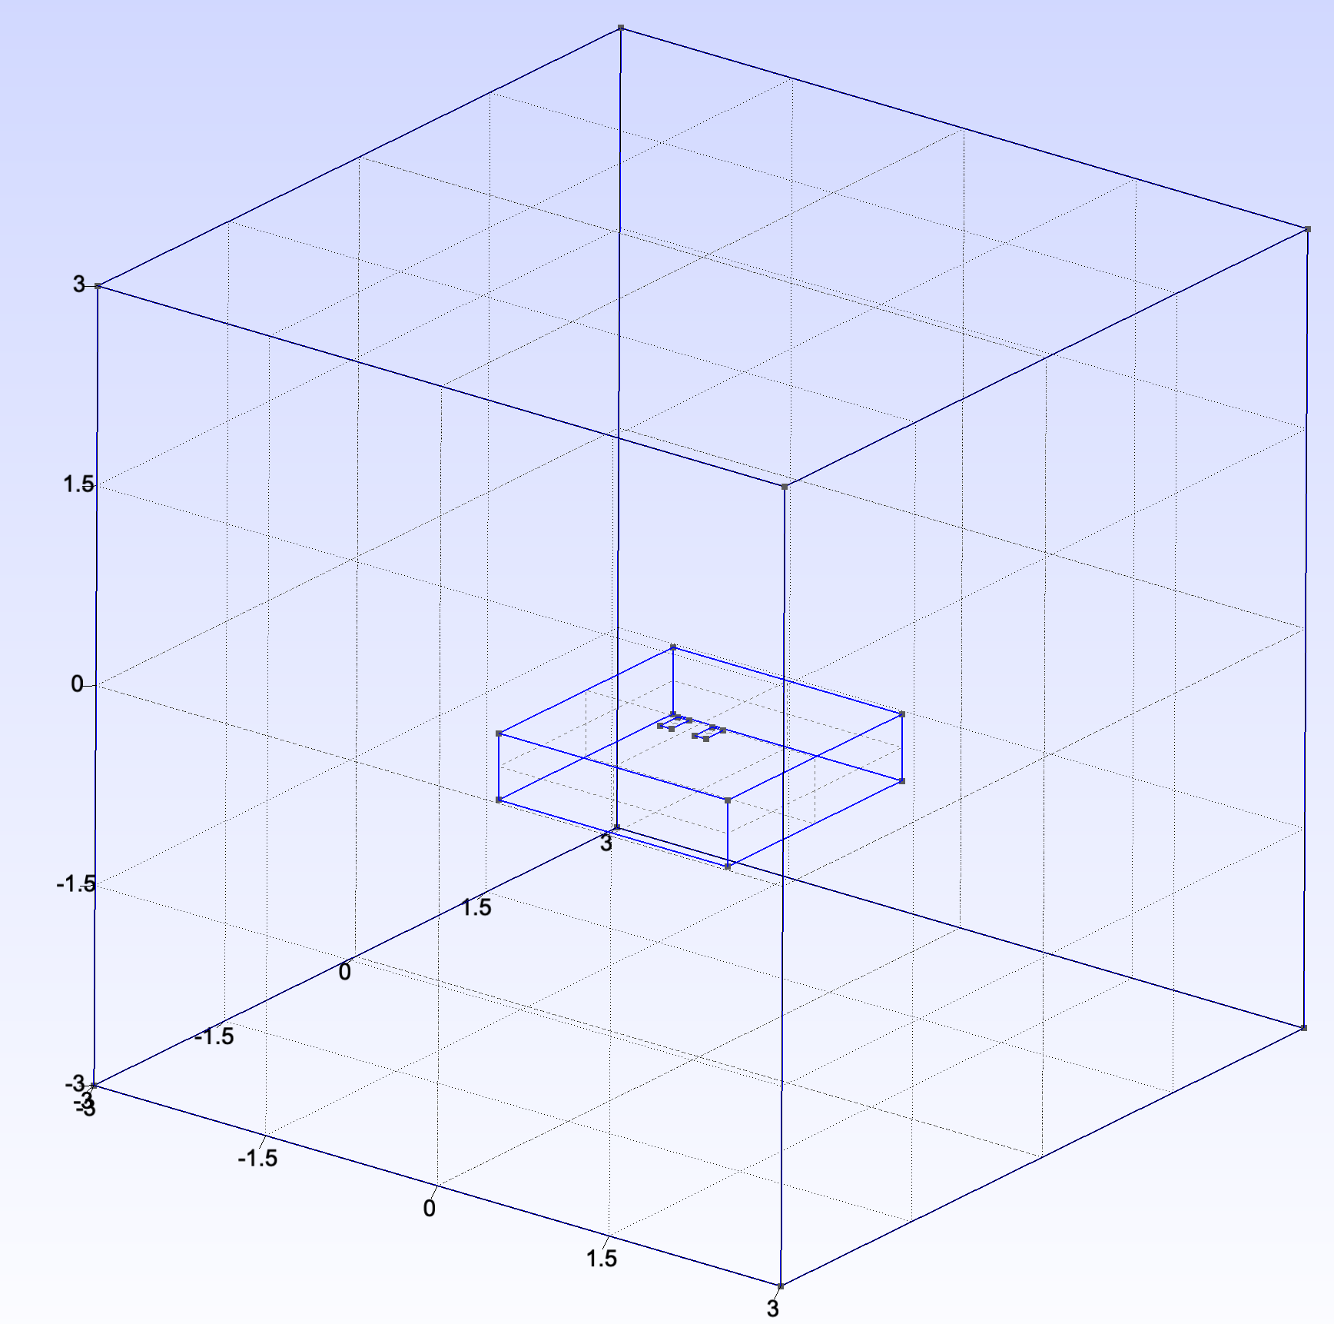
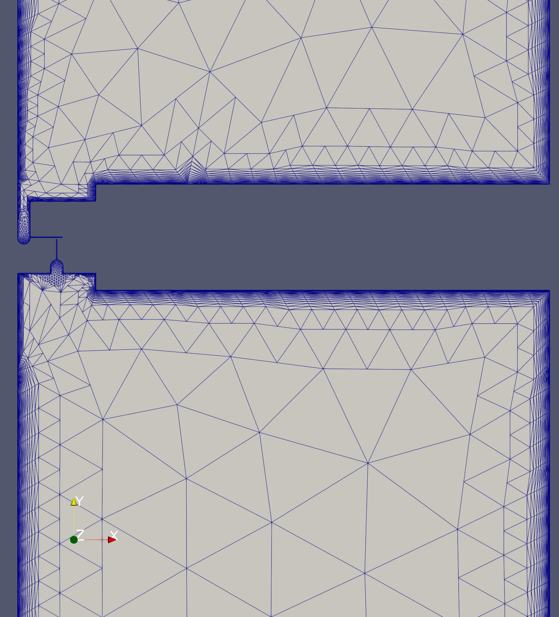
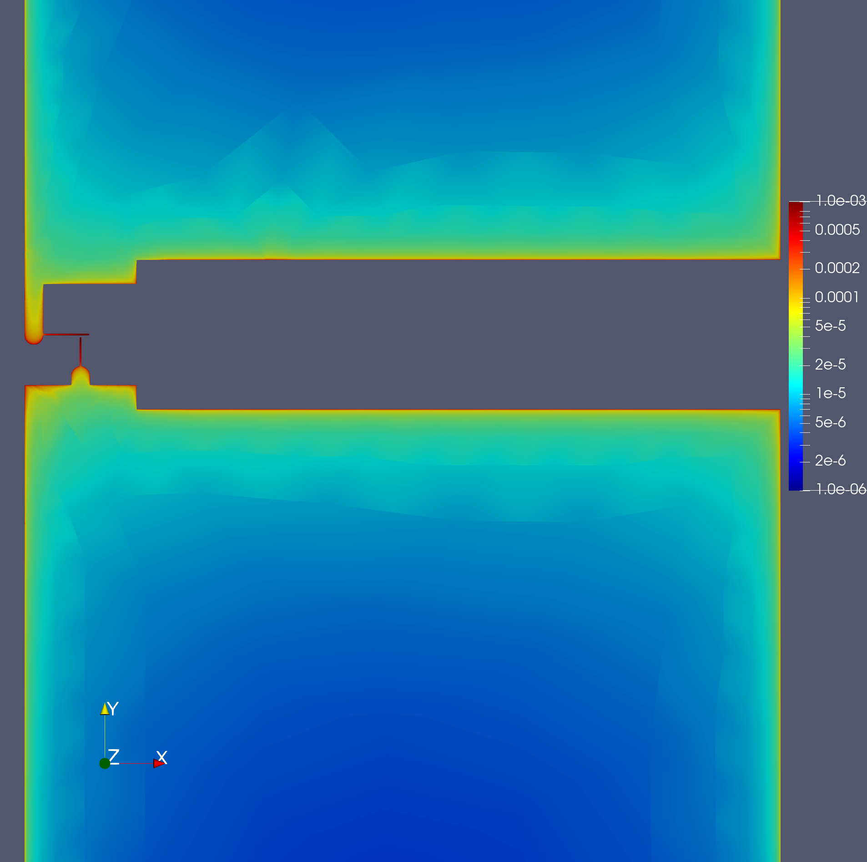
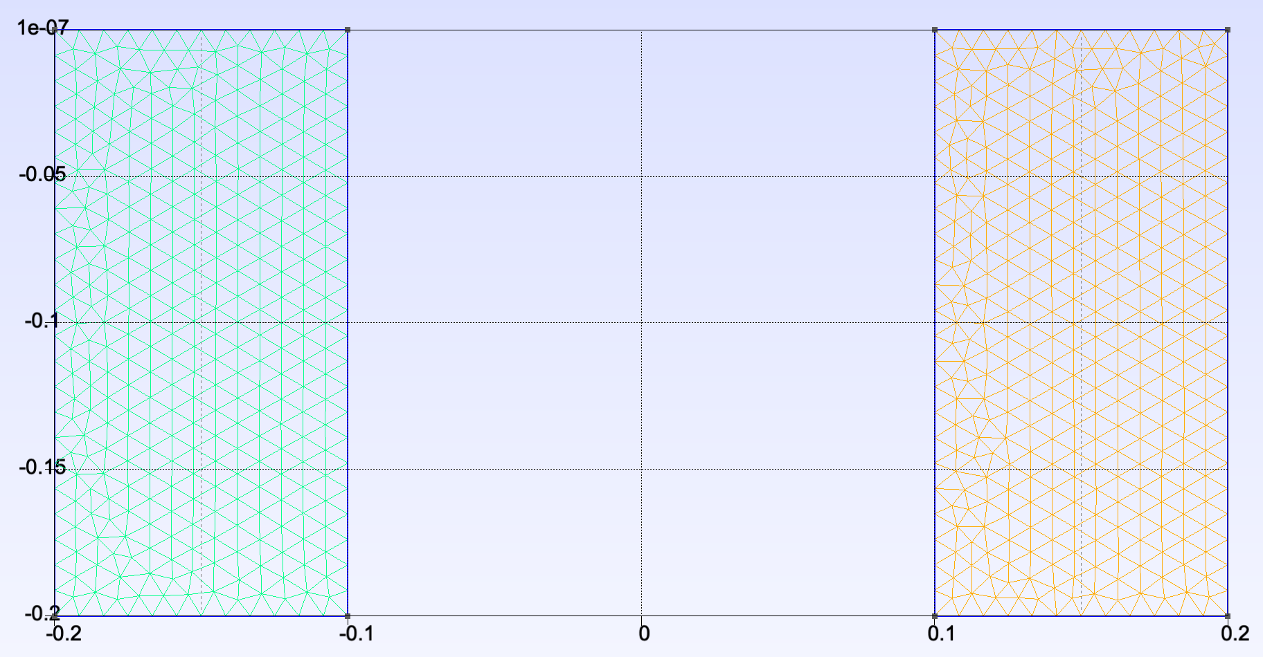
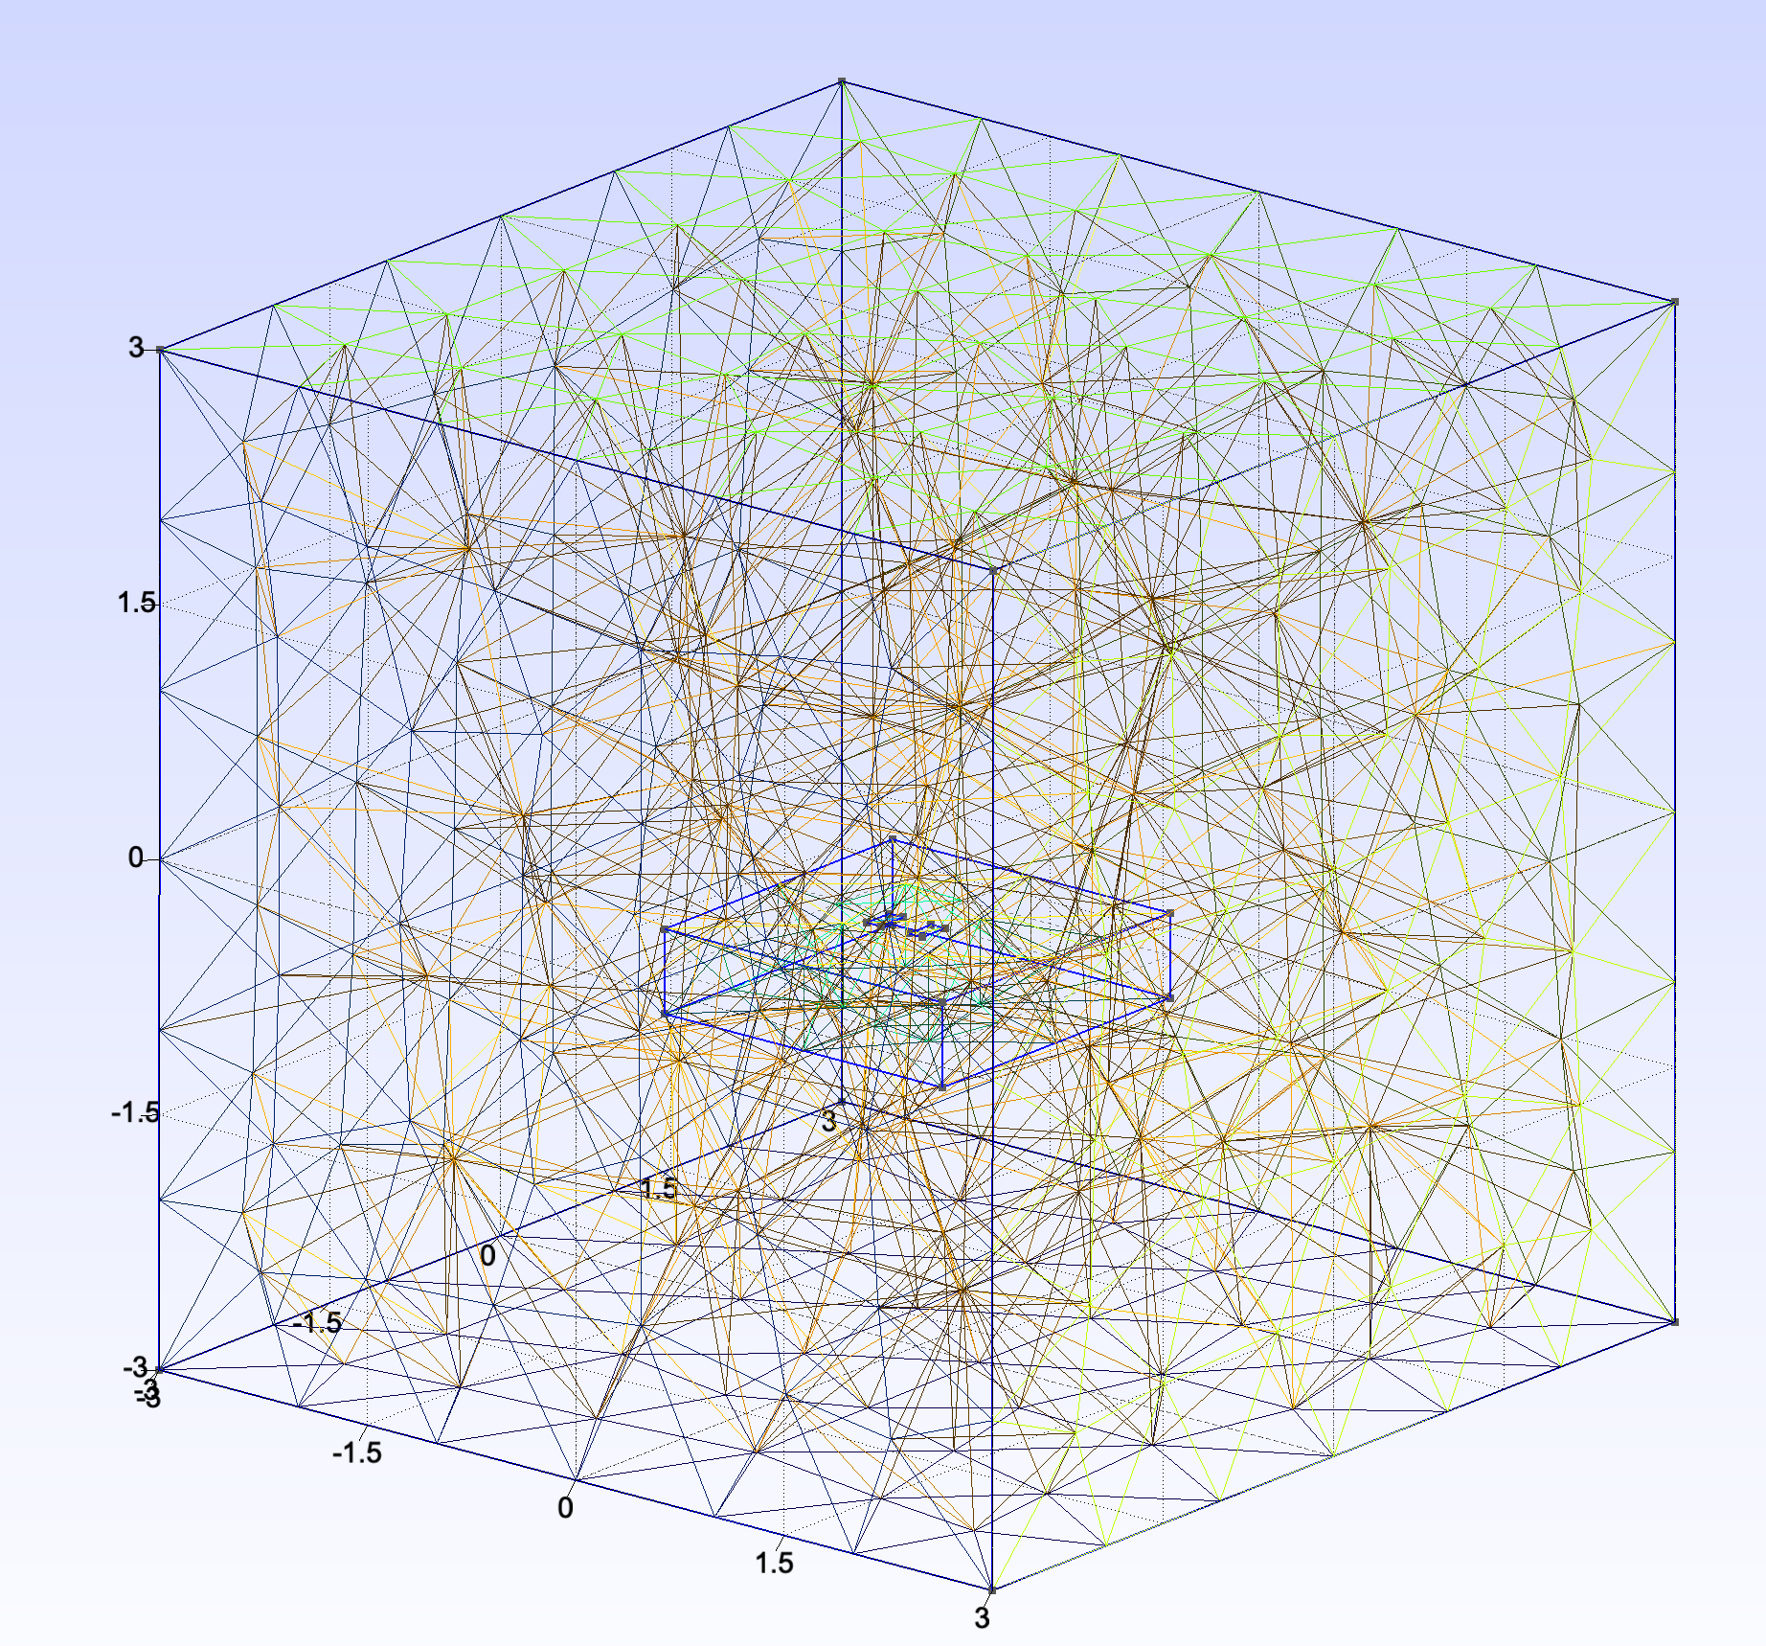
SIE: Dense mesh near the edge
SIE FEM
SIE easily meshes boundary densely
SIE captures singular field better than FEM

